Slide 1
감정분석 사전 조사
순천향대학교
컴퓨터시스템연구실
송희령
20.07.16

Slide 2
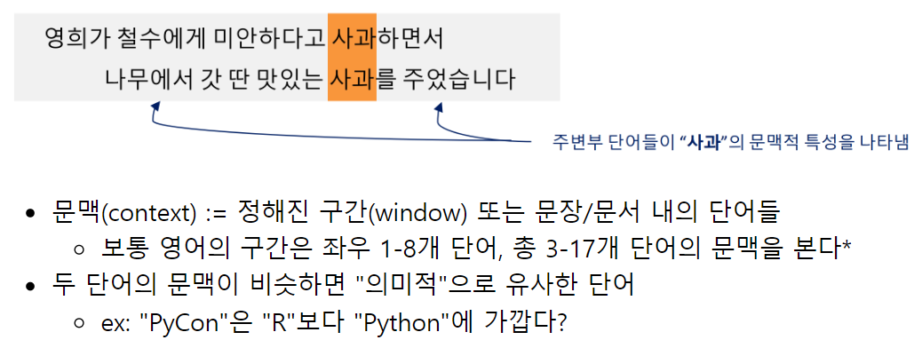
단어의 감정 찾기
해당 단어의 주변을 탐색

Slide 3
How To?
머신러닝을 통해 전체적인 문장 분석
학습 데이터 생성
ex) 이쯤돼면 윤미향은 석고대죄 하고 의원직에서 스스로 물러나야한다. → 0점
ex) 윤미향 의원님 힘내세요 . 위안부 위해서 고생하셨습니다 → 1점
학습된것 바탕으로 새로운 문장 분석
토크나이징으로 공통 단어 구분

Slide 4
How To?
Tensor Flow를 이용
구글이 만든 딥러닝 프로그램
파이썬 라이브러리 다수 구현
Tensor? Flow?
Tensor : 2차원 형태의 배열을 높은 차원으로 확장한 다차원 배열.(2,3,n 차)
Flow : 데이터의 흐름(연산이 수행되는 형태)

Slide 5
How To?
추후 더 공부한 이후에 진행하겠습니다.
참고 논문 :
한글 감정단어의 의미적 관계와 범주 분석에 관한 연구 – 이수상(부산대학교)
한국어 형태소 분석을 위한 효율적 기분석 사전의 구성 방법 – 곽수정
사전과 어휘 지도를 이용한 한국어 단어 의미 벡터 – 이주상(울산대학교)
참고 사이트 :
https://www.lucypark.kr/docs/2015-pyconkr/#1 (한국어와 NLTK, Gensim의 만남)
https://cyc1am3n.github.io/2018/11/10/classifying_korean_movie_review.html (konlpy 영화리뷰 감정분석)

